Slide 1
講義３
施設養生実習
講師養成研修 Ver.202602

Slide 2

施設養生実習
講義３
【目的】放射性物質による室内（床・壁・棚や資機材）への汚染拡大を防止する方法を習得する。
【時間】30分
【準備】
  ビニールシート、ポリエチレンろ紙、マスカー、養生テープ；養生する広さに合わせて準備する。
  ビニール袋
  ハサミ
  ロープ等；ホットゾーンとコールドゾーンの境界を明示する。
Notes:
施設養生実習の目的は、放射性物質による施設、資機材の汚染を防止する方法を習得することです。
準備としては、養生をする広さに応じて、シートや養生テープを準備します。モニターなどの養生に両面テープになった養生テープや筒形のビニールシートも活用すると良いです。
養生の目的は「放射性物質による施設・機材（床・壁・棚や資機材）の汚染を防止すること。 」です。
養生をしないことで施設が汚染した場合でも、医療者等への健康影響などは起きる可能性はほぼありませんが、風評被害が起きる可能性や、除染に伴い通常診療が復旧するまでに時間がかかります。受け入れ傷病者の到着までに十分な時間がない場合は、受け入れと診療の開始を優先します。受講生の施設で養生に必要な資機材の数や養生に必要な時間を訓練等で検証しておくことを説明します。
ホットゾーンの設定範囲は、ホットゾーンで対応する人数が無理なくストレッチャーの周囲で処置できる程度の広さとします。

Slide 3
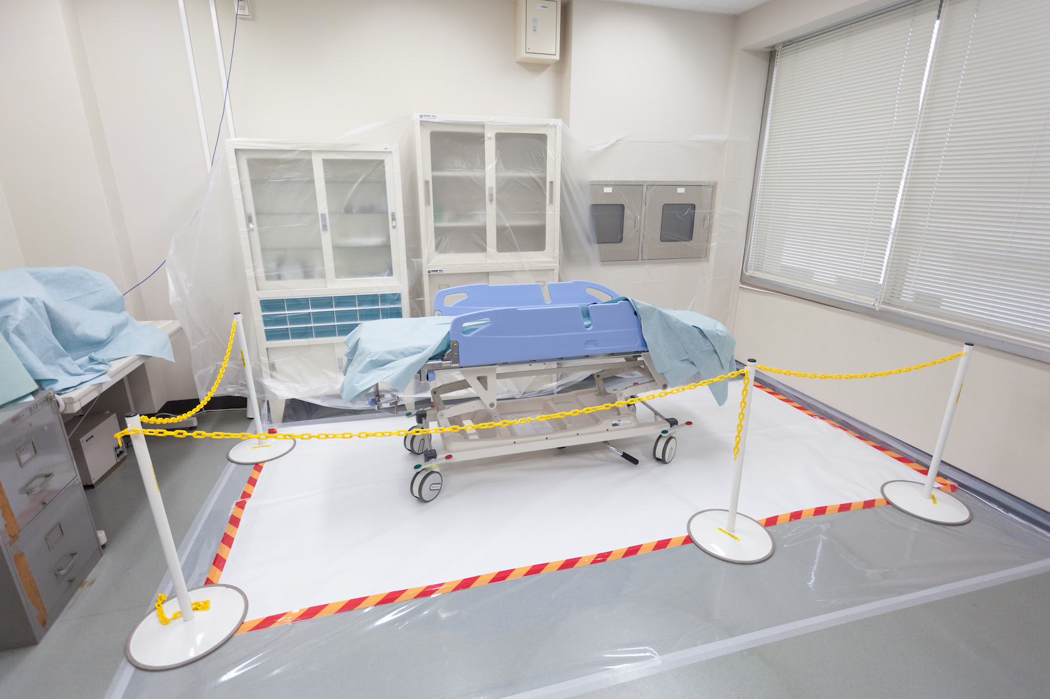
施設養生実習【内容・手順】
講義３
床、壁の順に養生する
傷病者の到着後、ホットゾーンの運用を開始する
処置終了後、汚染がないことを確認し、ホットゾーンを解除する
ホットゾーンの養生範囲は、処置台の周辺を無理なく歩ける広さ分にする。
ホットゾーン内に入れる医療機器は事前に養生し、不要物品はあらかじめ撤去する。
運用後にホットゾーンからコールドゾーン（ウォームゾーン）への人・物が移動する場合、汚染がないことを確認する。
ホットゾーン解除作業員が養生を撤去し、養生エリア全体を汚染検査し、汚染がないことを確認後に解除する。
汚染廃棄物はビニール袋に封入し、事故を起こした事業所が引き取るまで管理する。
①ビニールシート
水の浸み込みを防ぐ
ホットゾーン：汚染対応をする区域
ウォームゾーン：汚染拡大の可能性がある区域
コールドゾーン：汚染のない区域
②ポリエチレンろ紙
水を吸収し、足を滑りにくくする
④
壁
③汚染拡大防止ライン
境界を色分けする
⑤
立ち上げる
②
④マスカー
壁の汚染を防ぐ
③
ポリエチレンろ紙
①
ビニールシート
⑤ポール＆チェーン
境界を物理的に示す
床
Notes:
養生実習の手順とポイントです。
養生の範囲を決め、不要な医療機材等を部屋の外に出します。
ビニールシート、ポリエチレンろ紙シートでの養生
床；養生の順番は、床からビニールシート、ポリエチレンろ紙の順番です。
ろ紙にはザラザラしている紙部分が表、コーディングしている部分が裏で、必ず表裏を確認します。紙部分で液体を吸収し、コーティング部分で染み込むことを防止することができます。
壁；ビニールシートなどで養生しますが、マスカーを利用すると壁の養生が簡単です。窓を作るときは養生テープで補強すると良いです。
棚などある場合には、必要なものは先に出して準備しておくことが望ましいですが、必要に応じて取り出し用の窓を作成します。その際に、養生テープで補強するとビニールシートやマスカーが裂けにくくなります。
ホットゾーンの境界を明示します。床に線を引くだけでは、診療中にはみ出してしまうので、物理的にロープ等で区切る方が良いです。
ストレッチャーやモニター等の医療機材を配置し、周囲で問題なく診療できる広さが確保できているか確認します。

Slide 4
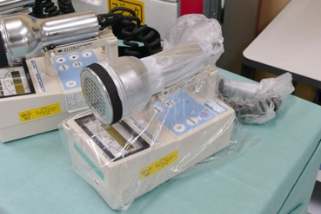
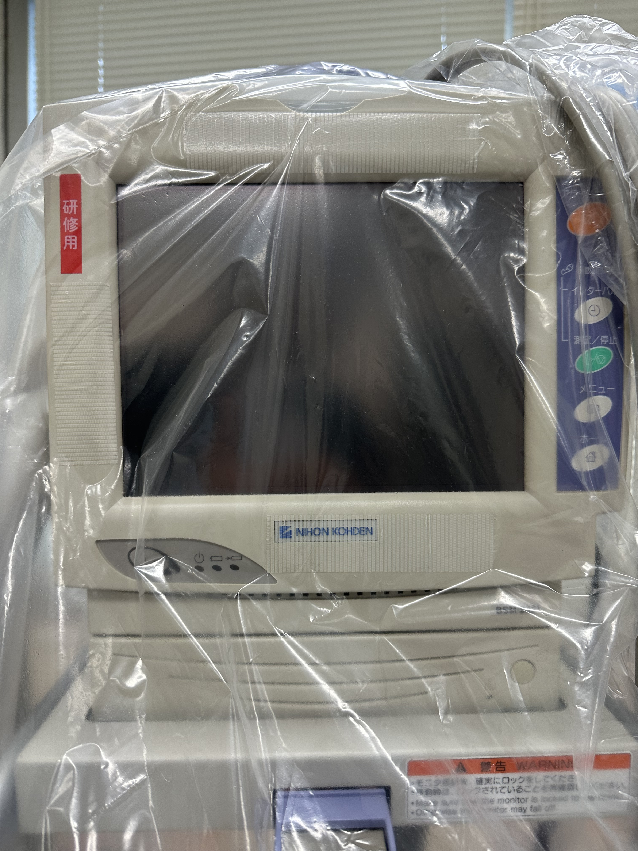
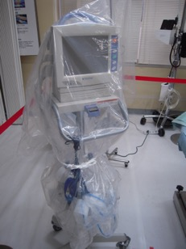
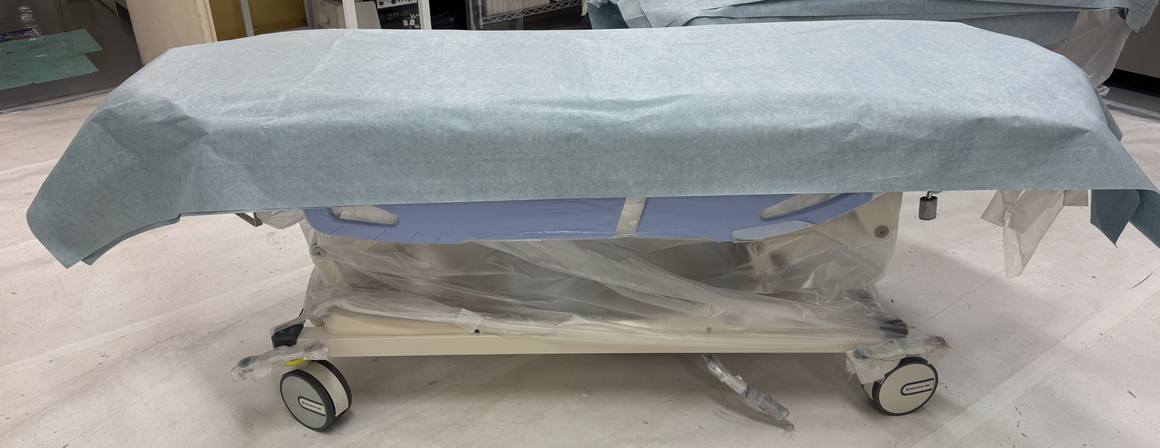
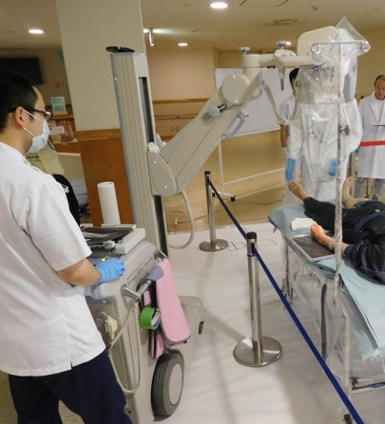
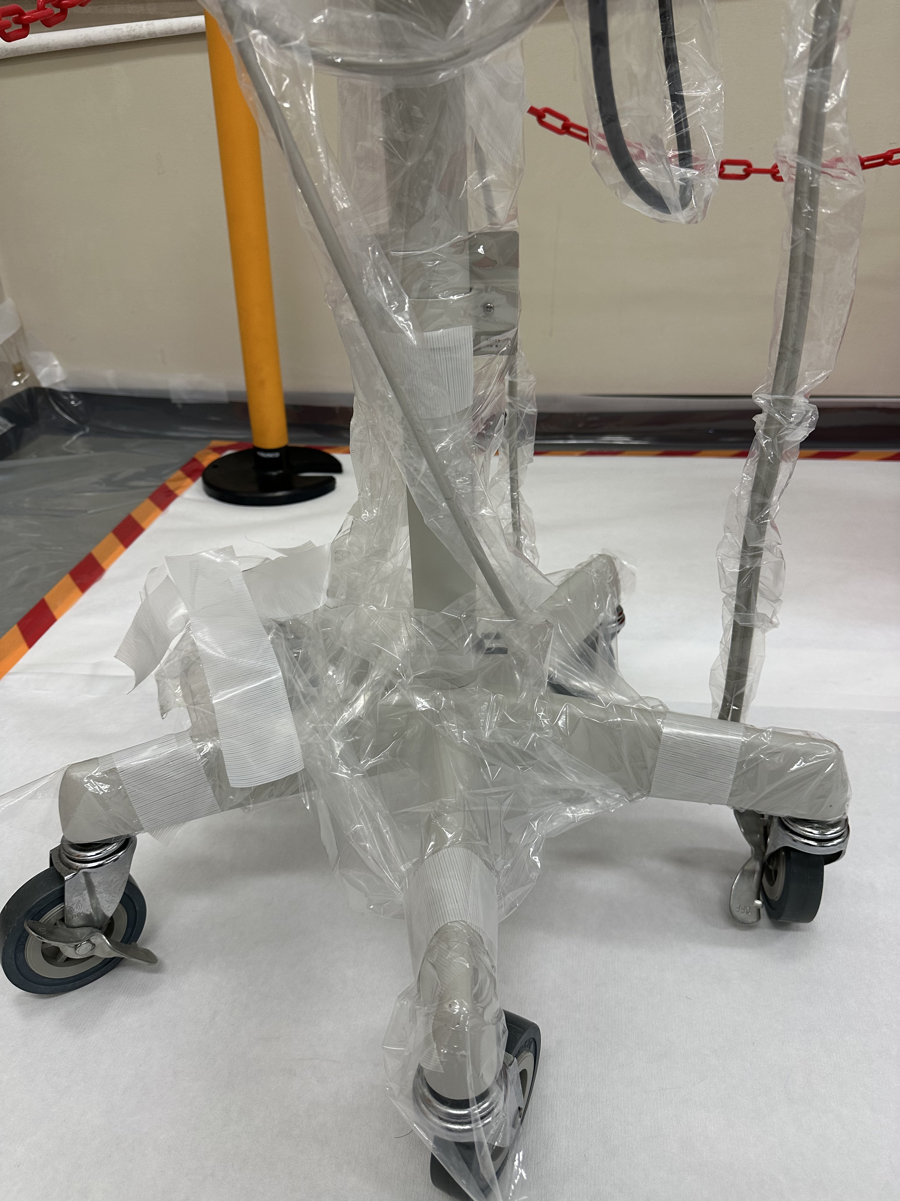
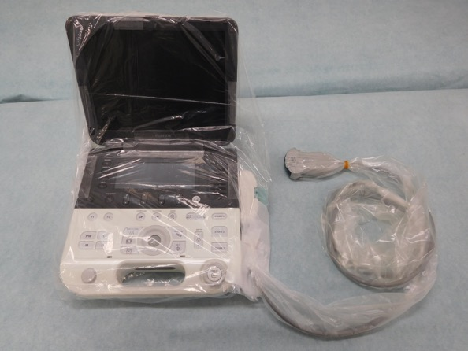
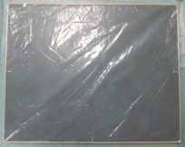
施設養生実習【内容・手順】
講義３
モニター・エコー
大きめなビニール袋で覆う。
排熱用に隙間を開ける。
測定器
電池残量を確認してから養生する。
ボタンが押せるようにする。
表示が見られるようにする。
タッチパネル部分は動作するか確認
モニター
ストレッチャー
可能な範囲で、養生する。
シートは複数枚重ねておくと、脱衣時に衣服と一緒に取り除いたり、除染時に汚染した場合にすぐに取り除くことができる。
両面養生テープが便利（ピンと張れる）
ポータブルX線撮影機
ホットゾーンの中で操作する部分だけビニール袋で養生
エコー
プローブカバーで長さが足りない部分は、細長いビニール袋で対応
フィルムカセッテはビニール袋で養生
本体はHot zoneの外で操作
車輪部分の養生は難しい。
養生する場合は、容易に動かせなくなる。
Notes:
医療機材の養生のポイントです。実習の時間に応じて実施します。実習しない場合は、展示等で説明します。
医療機器；モニター、輸液ポンプ、点滴台などマスカーやビニール袋、筒状のビニールシートを利用して養生します。なお電源を必要とする医療機器などは、ビニール袋の場合全体にかぶせると排熱の問題があるので注意が必要です。
液晶パネルやボタンなど触れる部分のみ養生でも良いです。
ケーブル類は、傘袋など筒状のビニールを利用して養生します。 （可能であれば使い捨てのものを使用します。）
ストレッチャー、ポータブル撮影機、放射線測定器の養生も説明します。
物品の搬出；カセッテや核種同定するための検体などをコールドゾーンへ物品を出す場合には、かならず直接法（サーベイメータで直接測定する）もしくは間接法（拭き取りを行いその拭き取ったものを測定する）の汚染検査を実施することが必要です。
撤去後；ホットゾーン・ウォームゾーン内にある床・壁・医療機器などすべて汚染検査を実施します。汚染があった場合には、切り取りなどを行い廃棄物として扱います。その際はマーカーなどで汚染ありと記載し周知します。
汚染物；除染で使用した物品、PPE、養生など汚染物については、施設にて施錠できる場所で保管し、みだりに入室できないよう管理します。原子力発電所の事故では、事業者が引き取ります。実習で養生を撤去した後の汚染物となるゴミの量を確認します。

